Slide 1
時代巨輪下對聖經的挑戰
平安福音堂聯堂培靈會
2014年3月13日

Slide 2
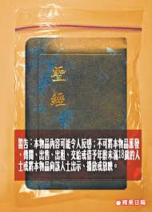
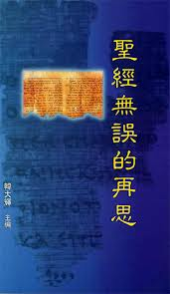
現今聖經權威面對的挑戰

Slide 3
提摩太後書3:16-17
聖經都是神所默示的
（或作：凡神所默示的聖經），
於教訓、督責、使人歸正、教導人學義都是有益的， 叫屬神的人得以完全，預備行各樣的善事。

Slide 4
1. 聖經的本質
有兩個可能的翻譯：
聖經都是 神所默示的 （大字）
凡 神所默示的聖經 （細字）
若 1. 是對，則全本聖經（舊約）都是 神的說話；
若 2. 是對，則可能只是部份聖經是 神的說話。

Slide 5
關鍵：形容詞與名詞的關係
(1) 形容詞在名詞之後 (Predicative)
The man is good
The man（名詞） is good（形容詞）
(2) 形容詞在名詞之前 (Attributive)
The good man
The good（形容詞） man（名詞）

Slide 6
同樣地，
(1) 聖經（名詞）都是 神所默示的（形容詞）
(2) 凡 神所默示的（形容詞）聖經（名詞）

Slide 7
留意這句句字的構造：
聖經（名詞）
都是神所默示的 （形容詞）
及
(於教訓、督責、使人歸正、教導人學義)
有益的 （形容詞）

Slide 8
若作細字翻譯。。。
凡 神所默示的聖經（形容詞先於名詞）
及
有益的。 （名詞先於形容詞）
因此，細字的翻譯近乎不可能。
結論：聖經都是 神所默示的。

Slide 9
其他譯本
聖經都是 神所默示的（和合本修訂本）
聖經全都是 神所默示的（新漢語聖經）
全部聖經都是 神所默示的（新譯本）
All Scripture is God-breathed and is useful for teaching. . . (NIV)

Slide 10
2. 聖經的功用
有益的
A. 教訓 （甚麼是義）
B. 督責 （甚麼是不義）
B’ 使人歸正 （如何離開不義）
A’ 教導人學義 （如何持續行義）

Slide 11
交义式平衡
A. 教訓
B. 督責
B’ 使人歸正
A’ 教導人學義

Slide 12
3. 聖經的目的
叫屬神的人行善

